Slide 1
愛讓書香滿人間
捐書到偏鄉

Slide 2
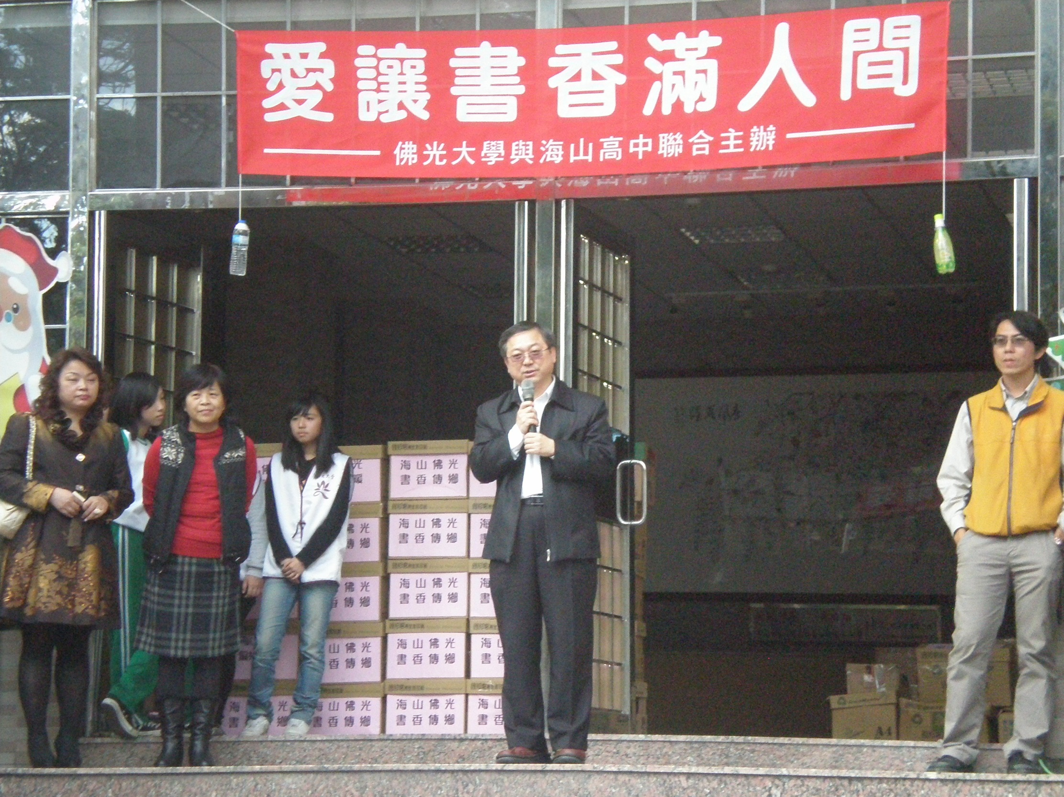

Slide 3
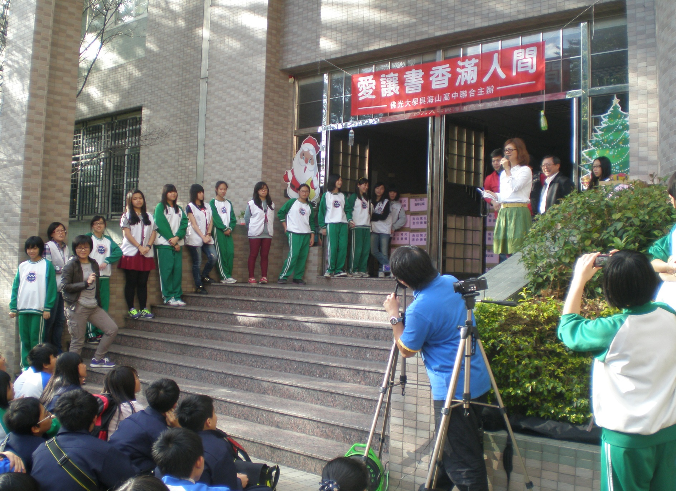
愛讓~書香傳鄉活動

Slide 4
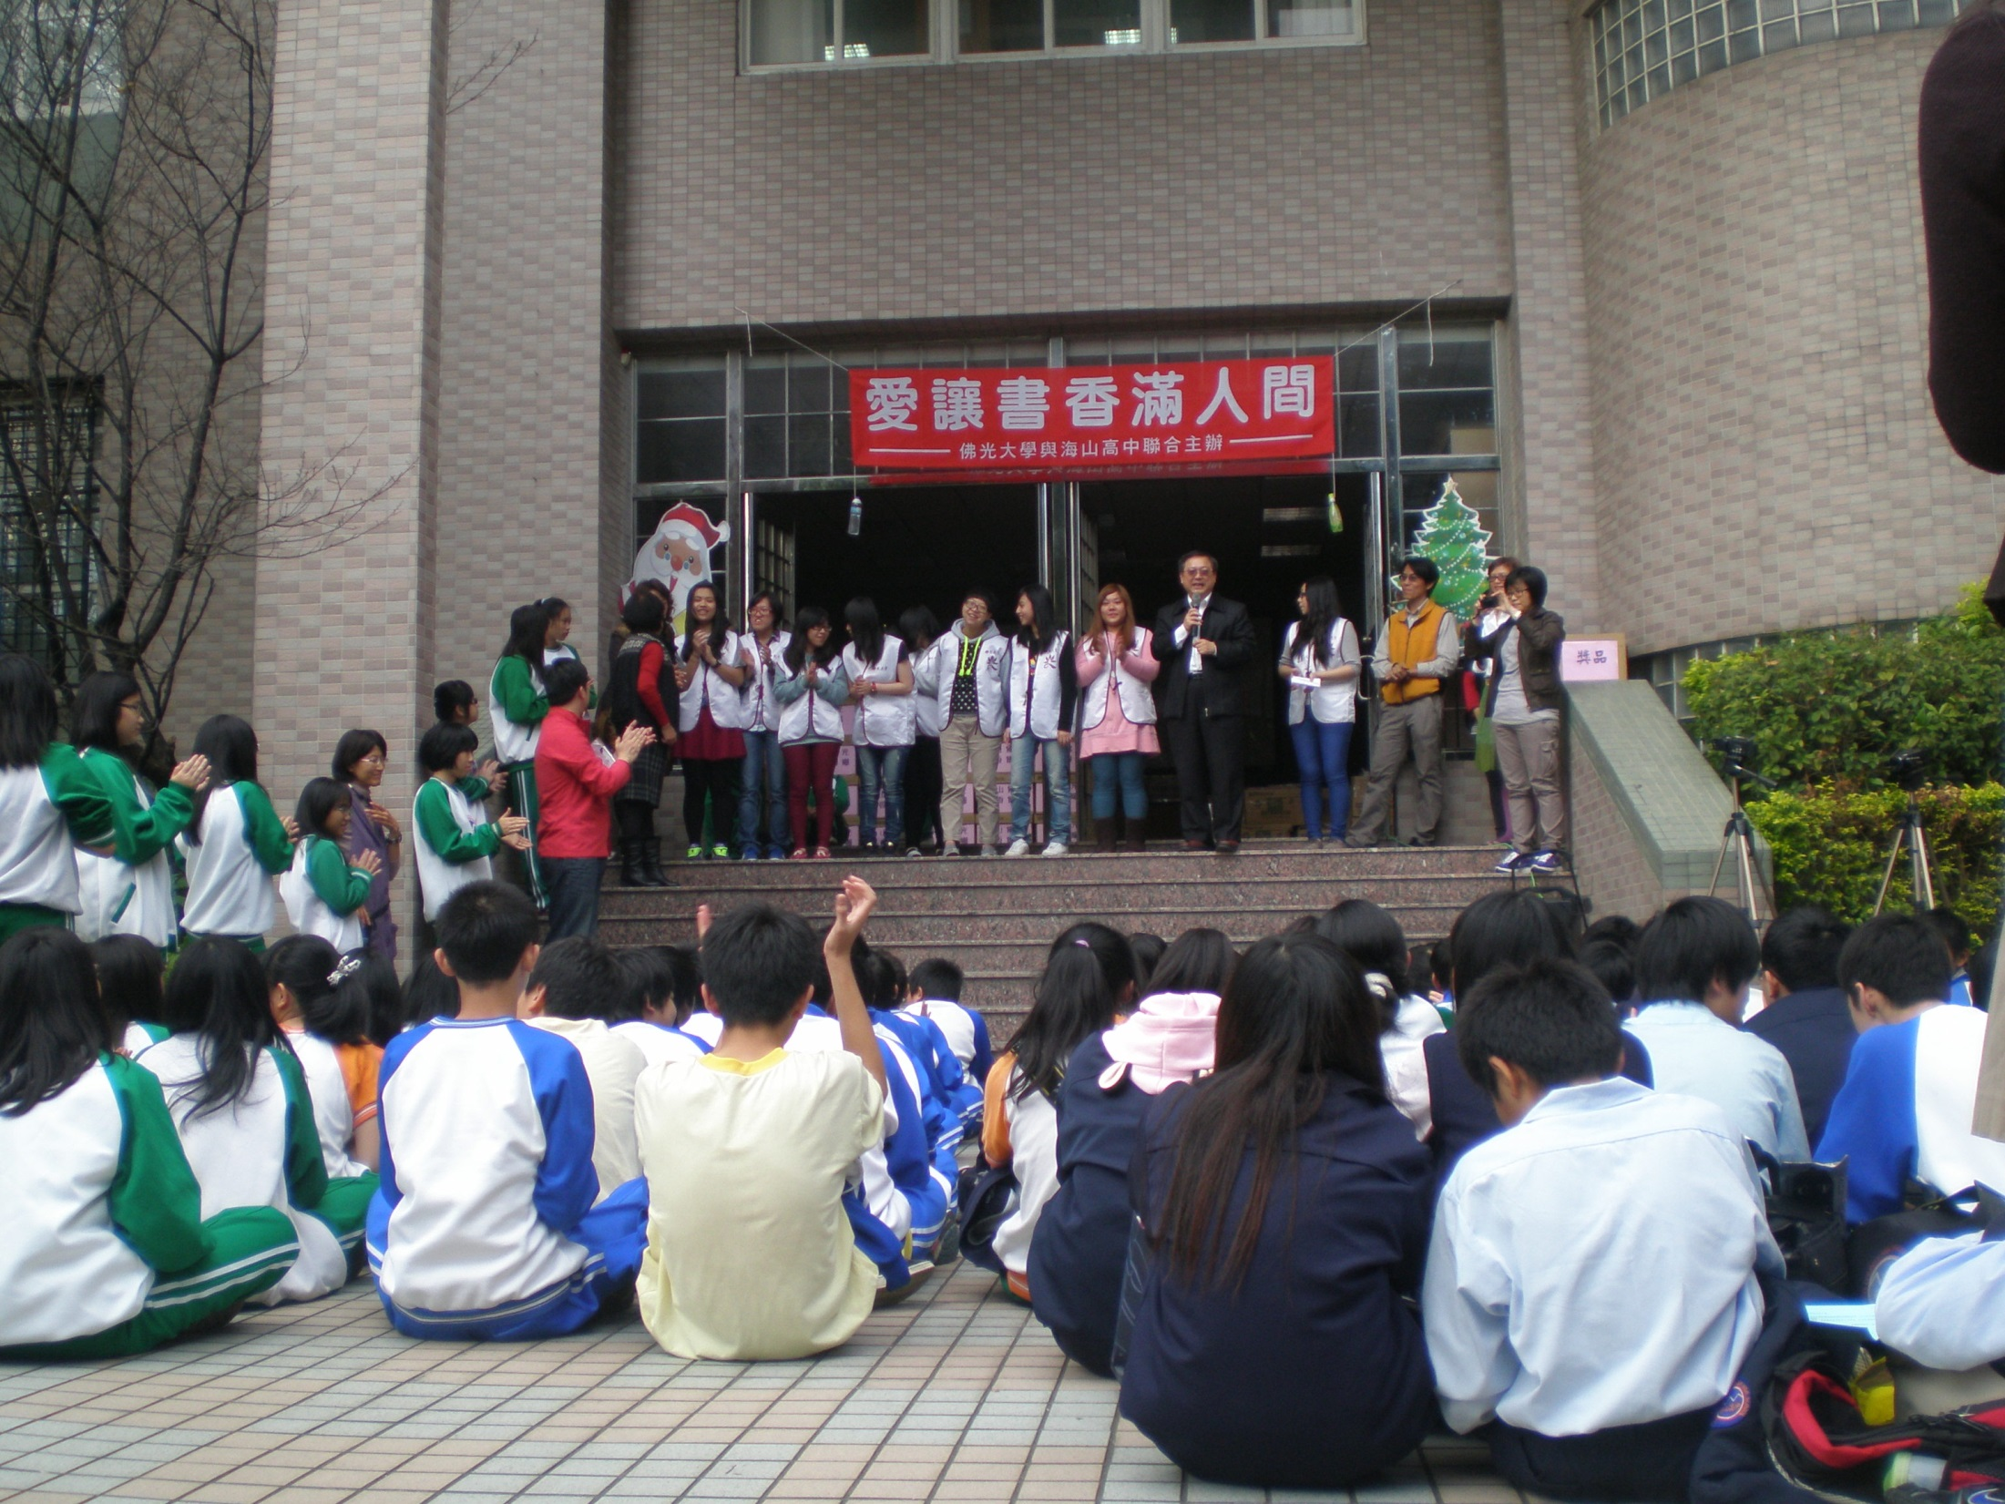

Slide 5
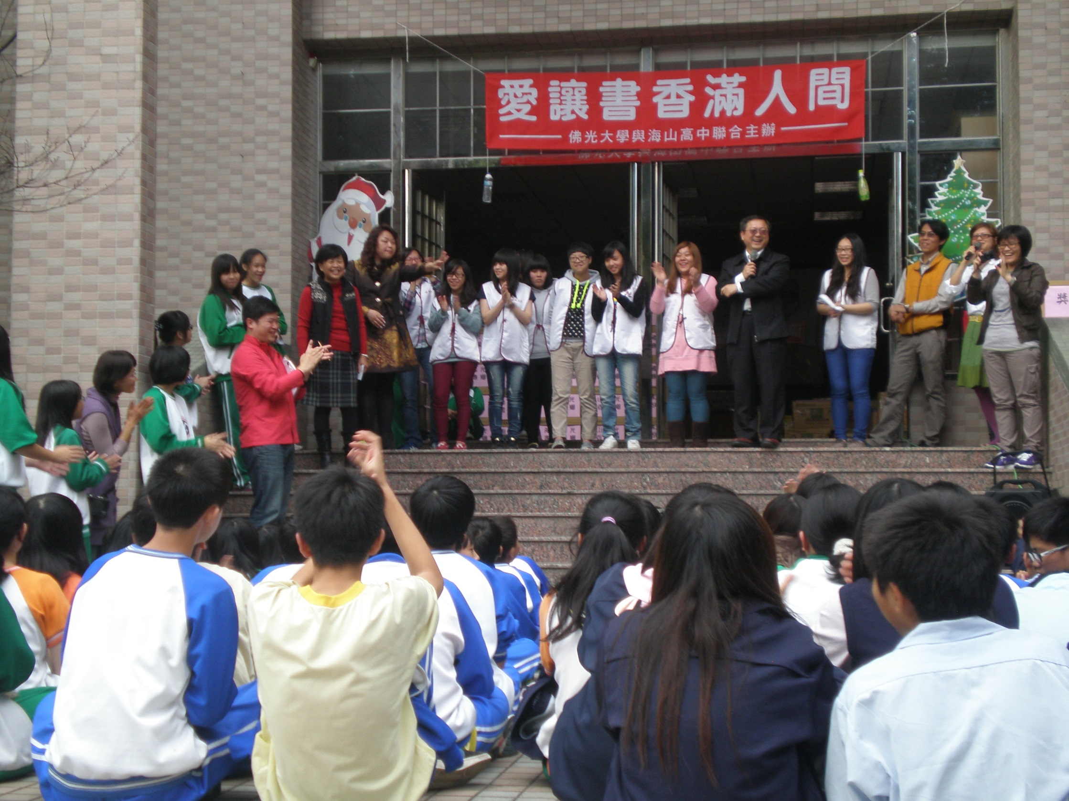

Slide 6
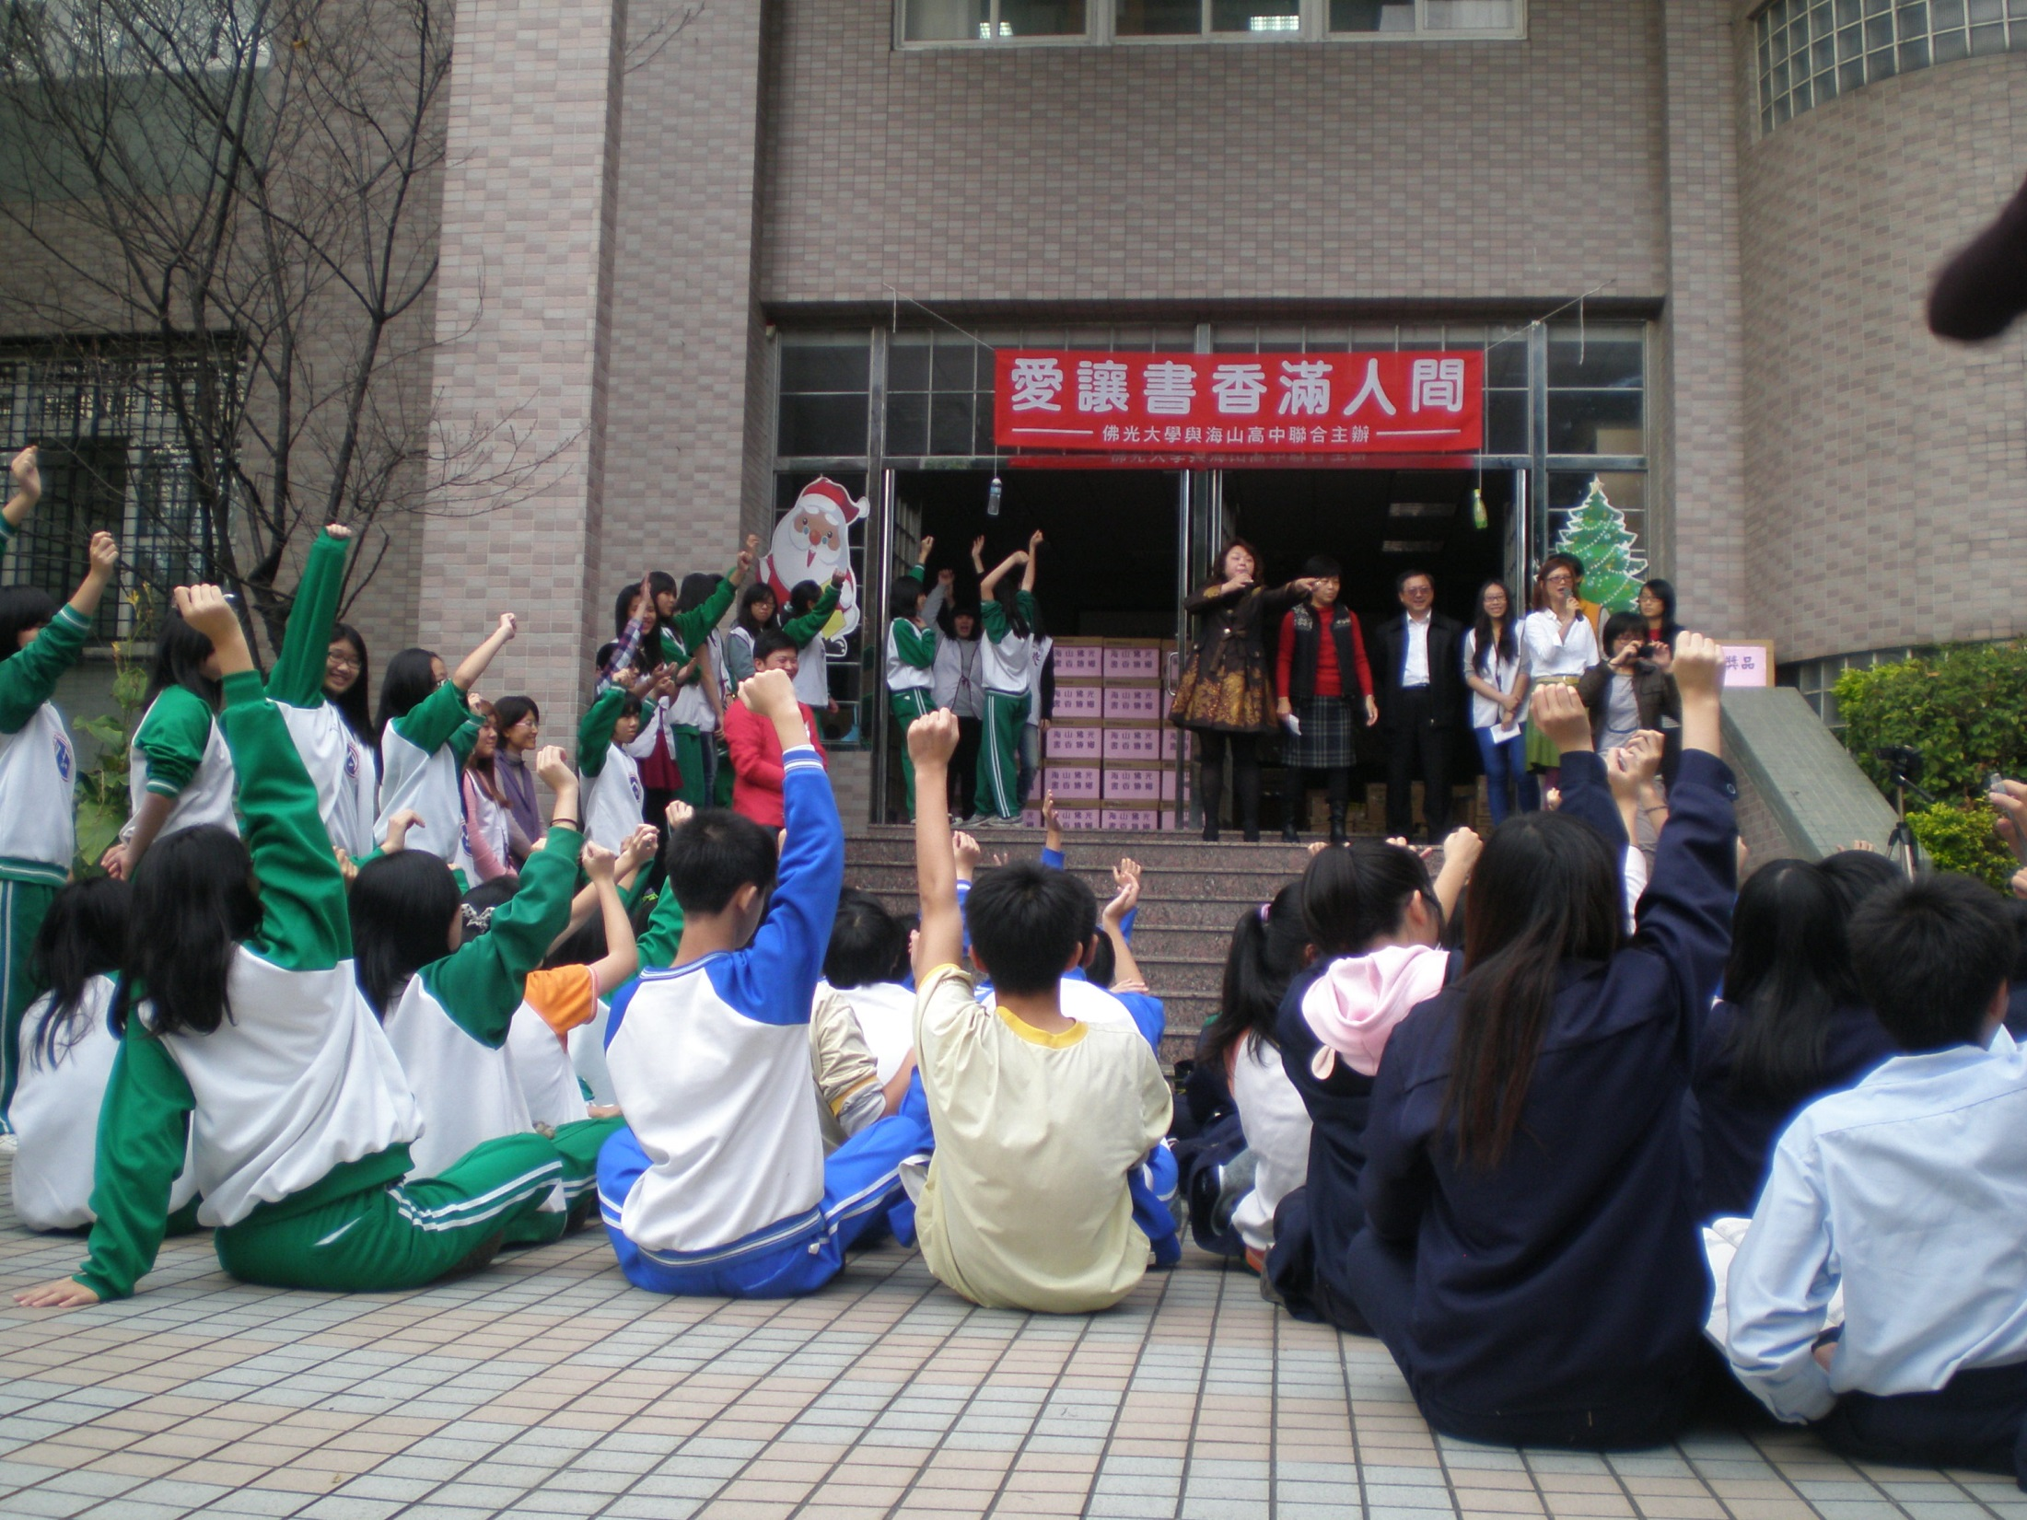

Slide 7
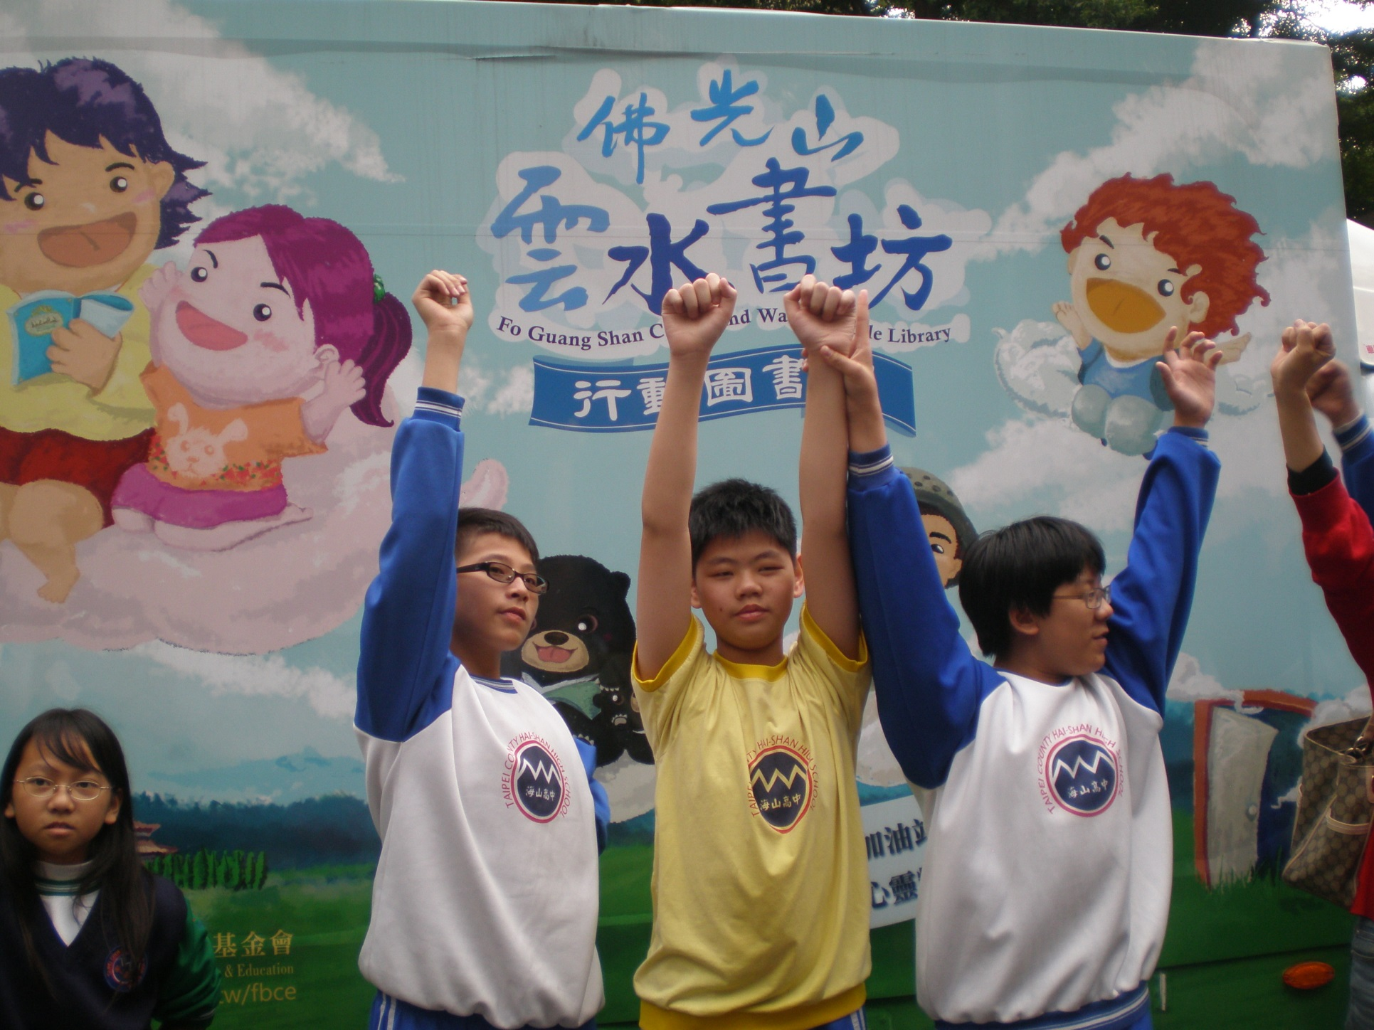
我我我~有獎徵答中

Slide 8
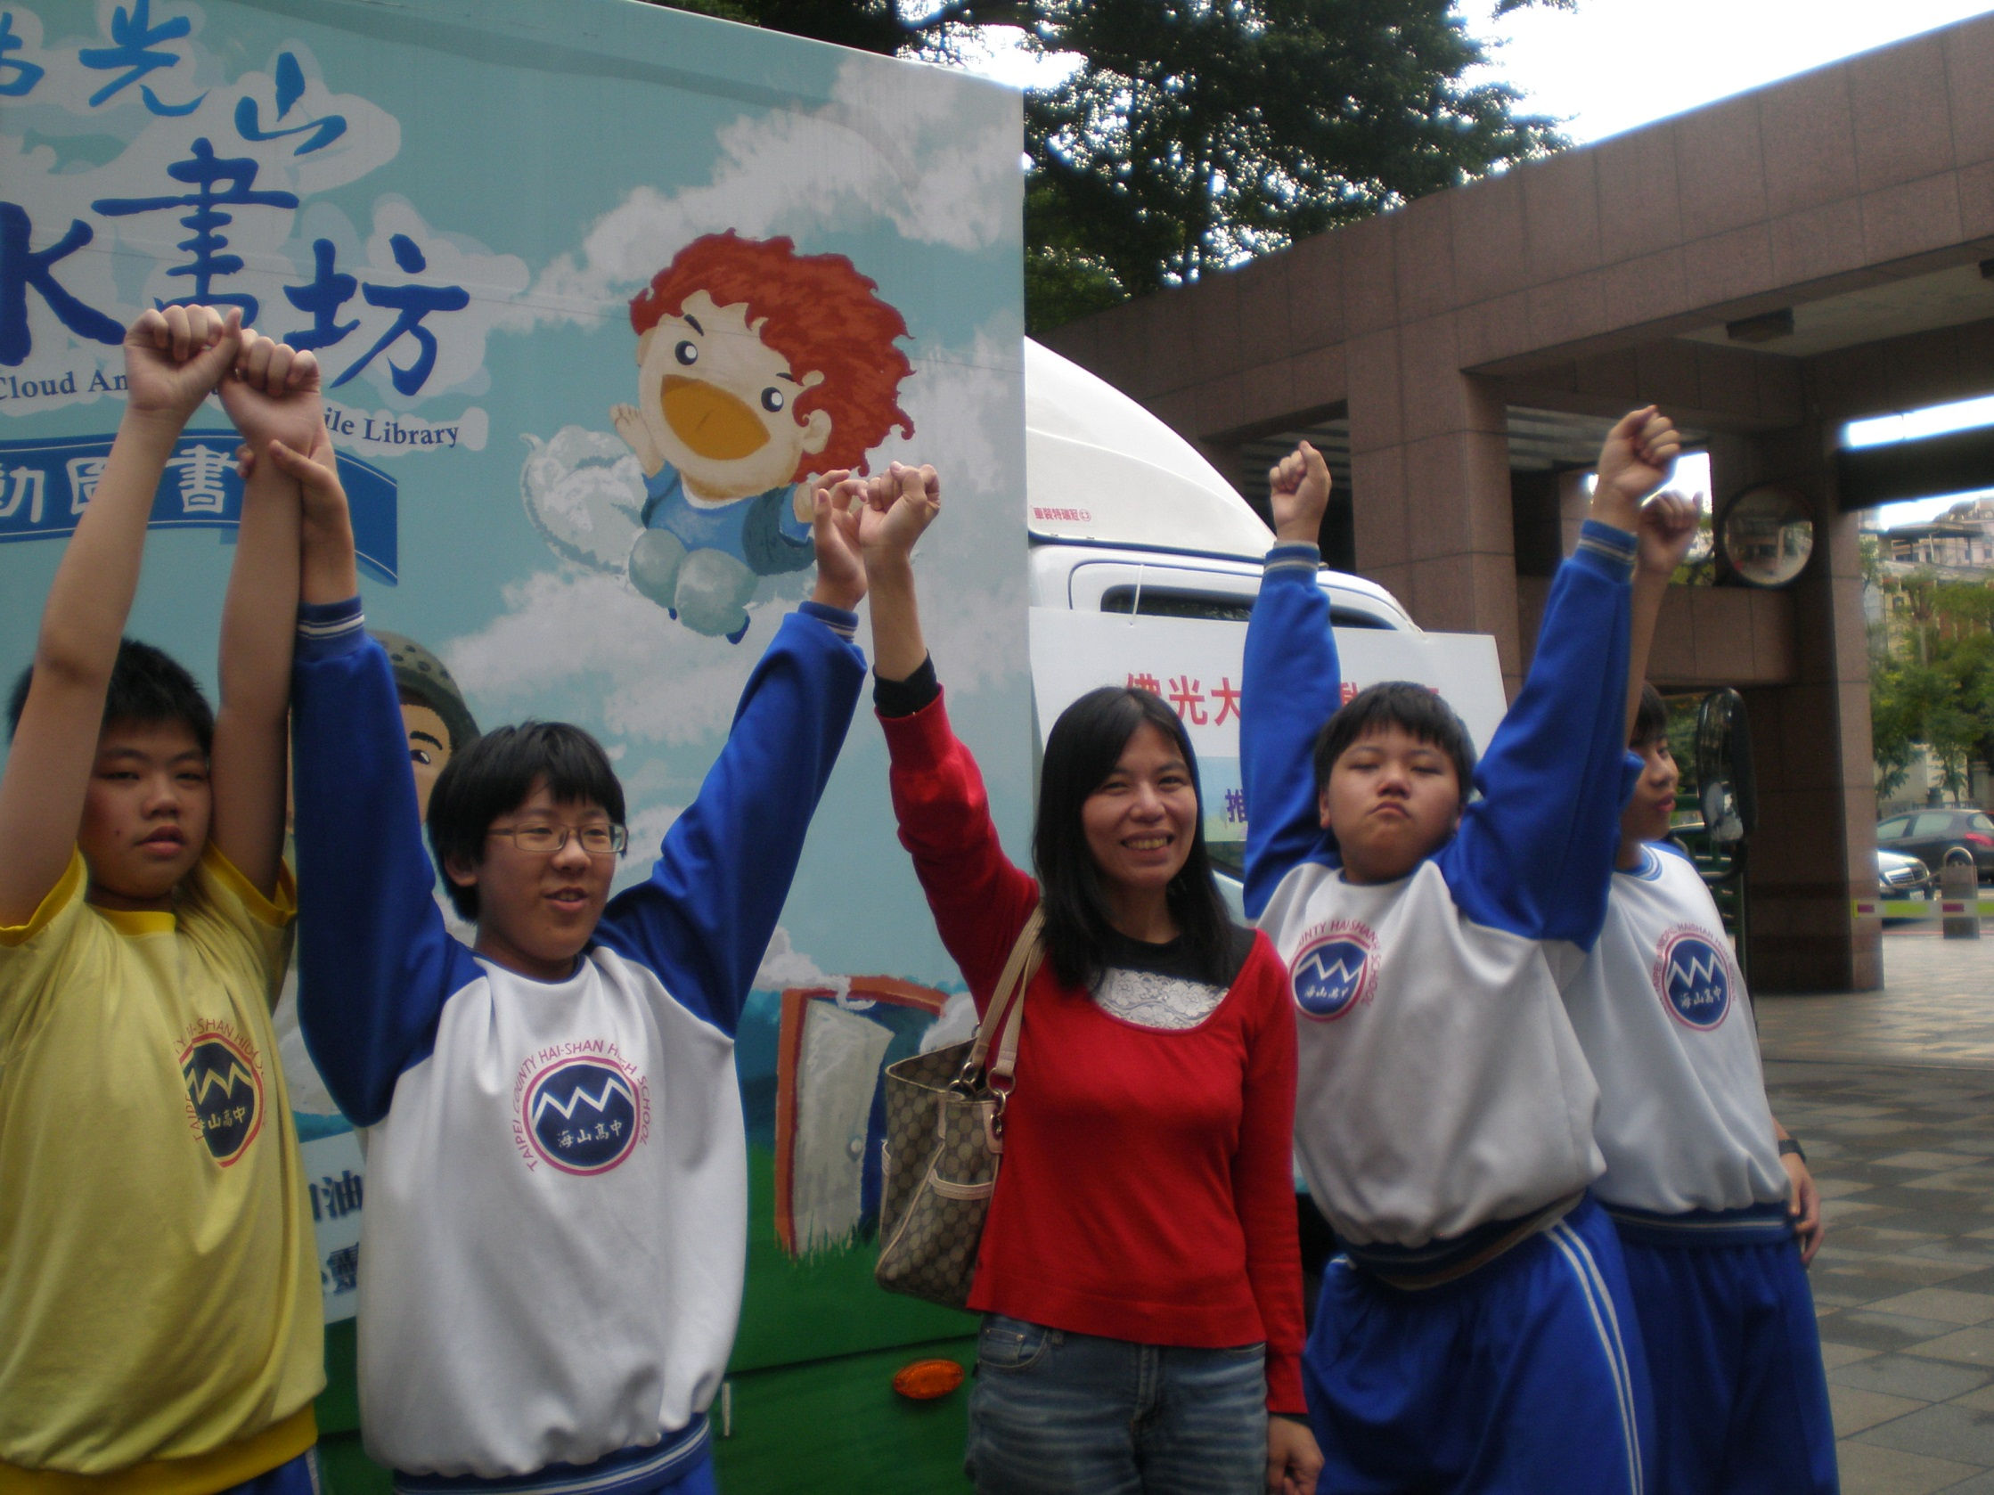

Slide 9
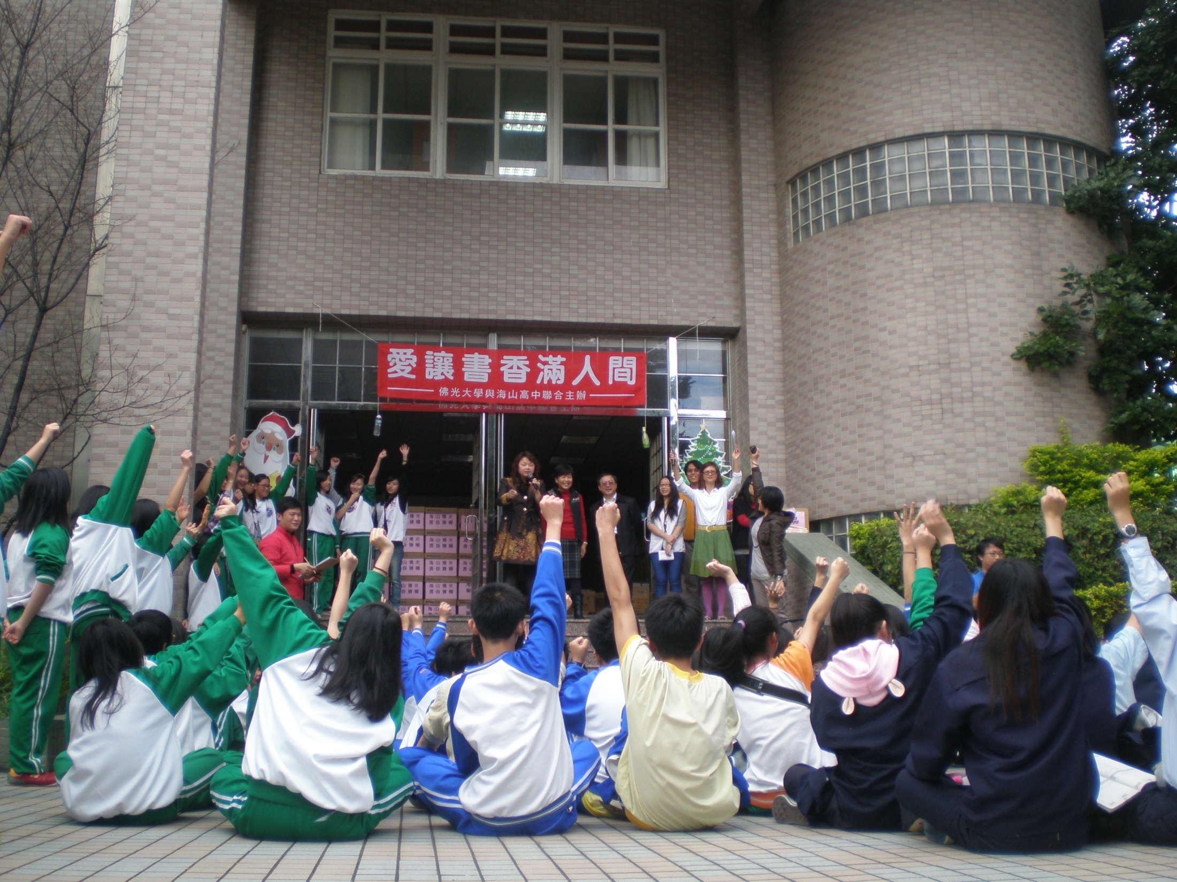

Slide 10
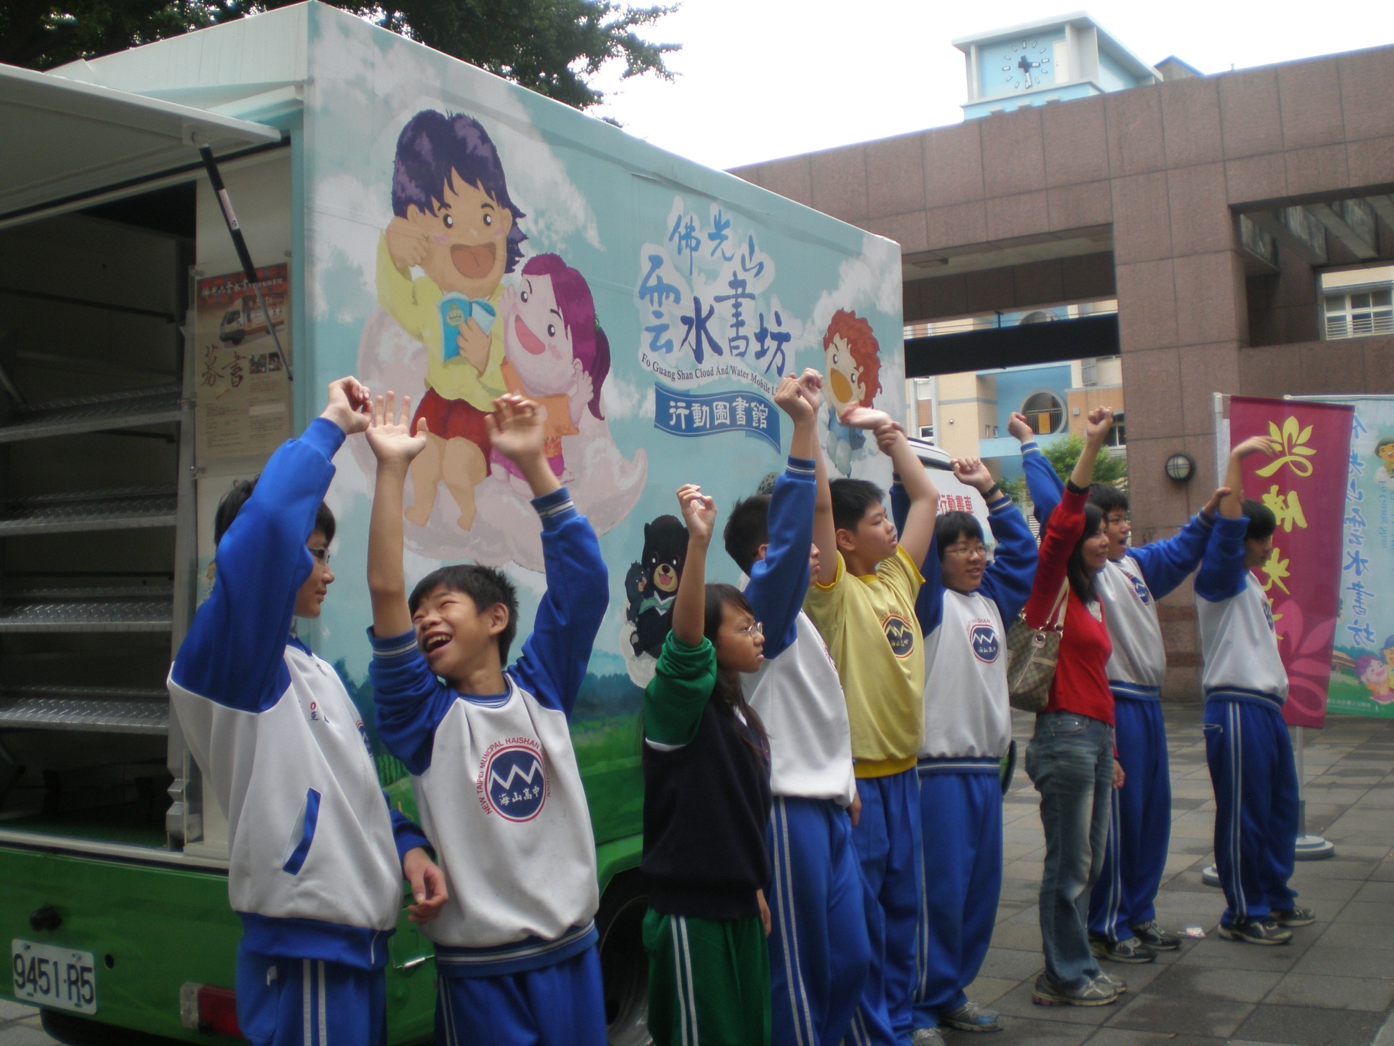

Slide 11
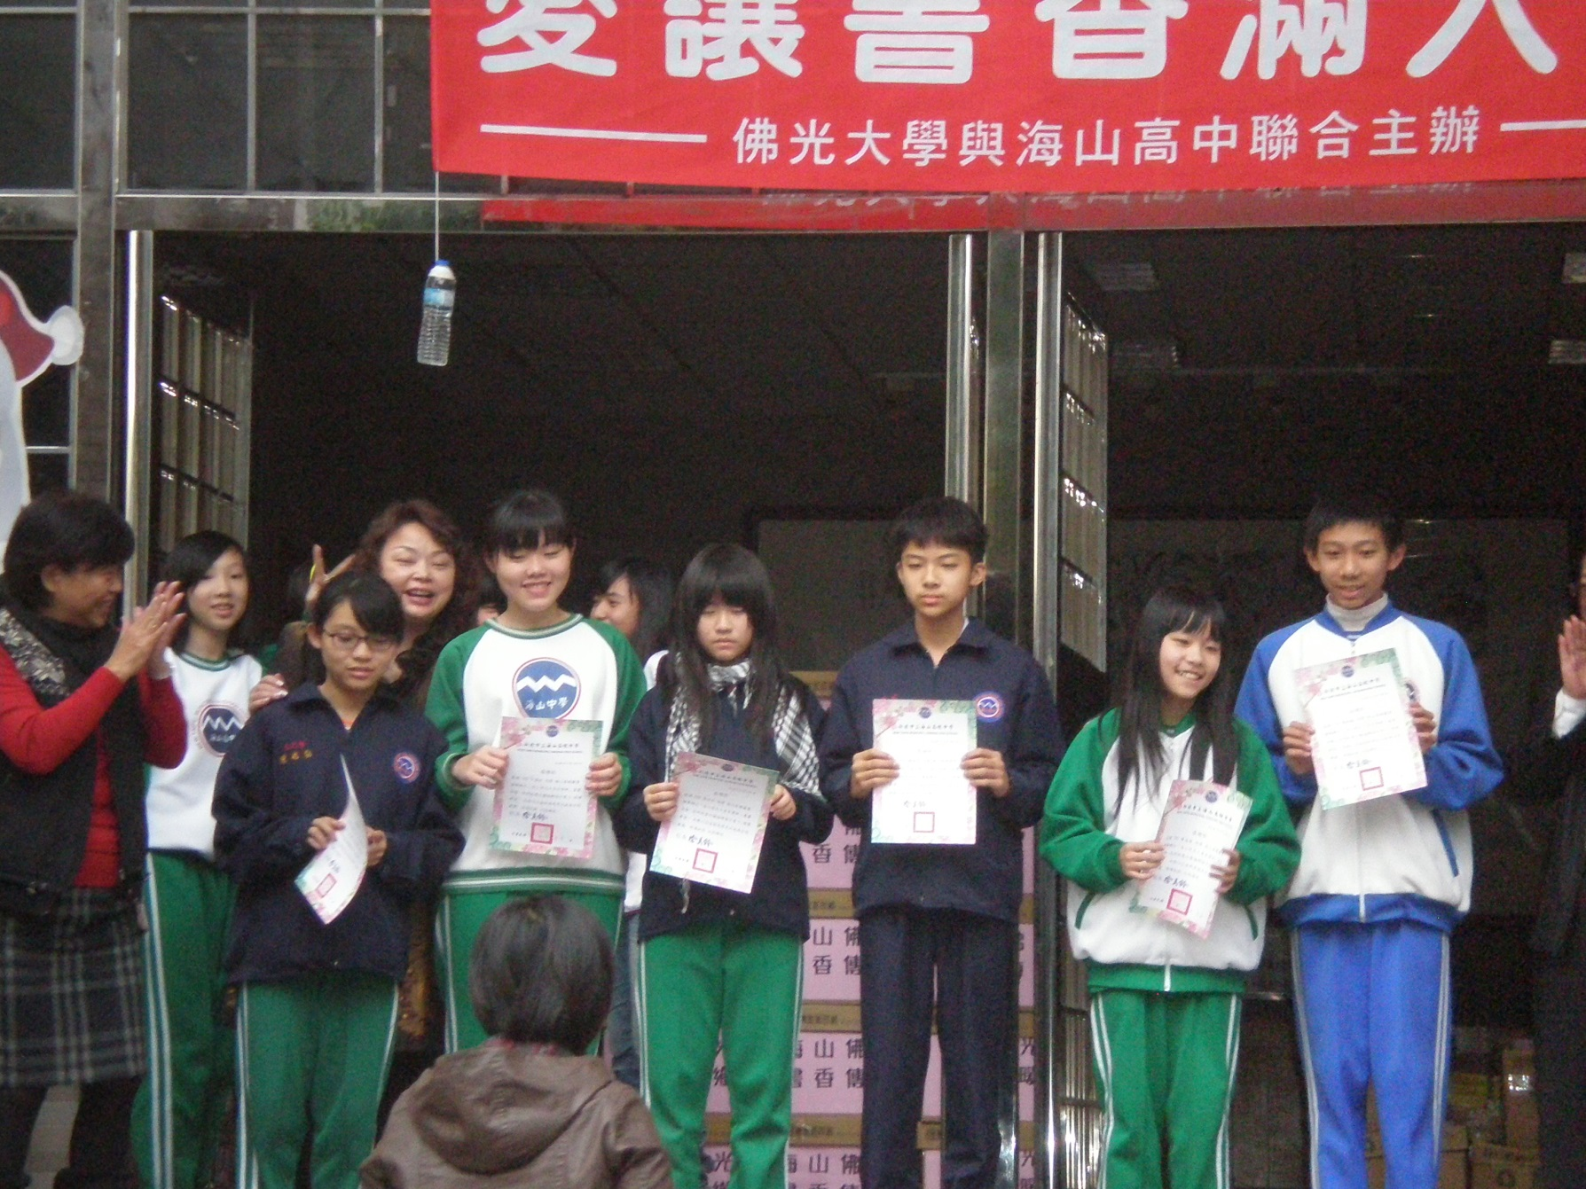
捐100本書的~書瑜喔

Slide 12
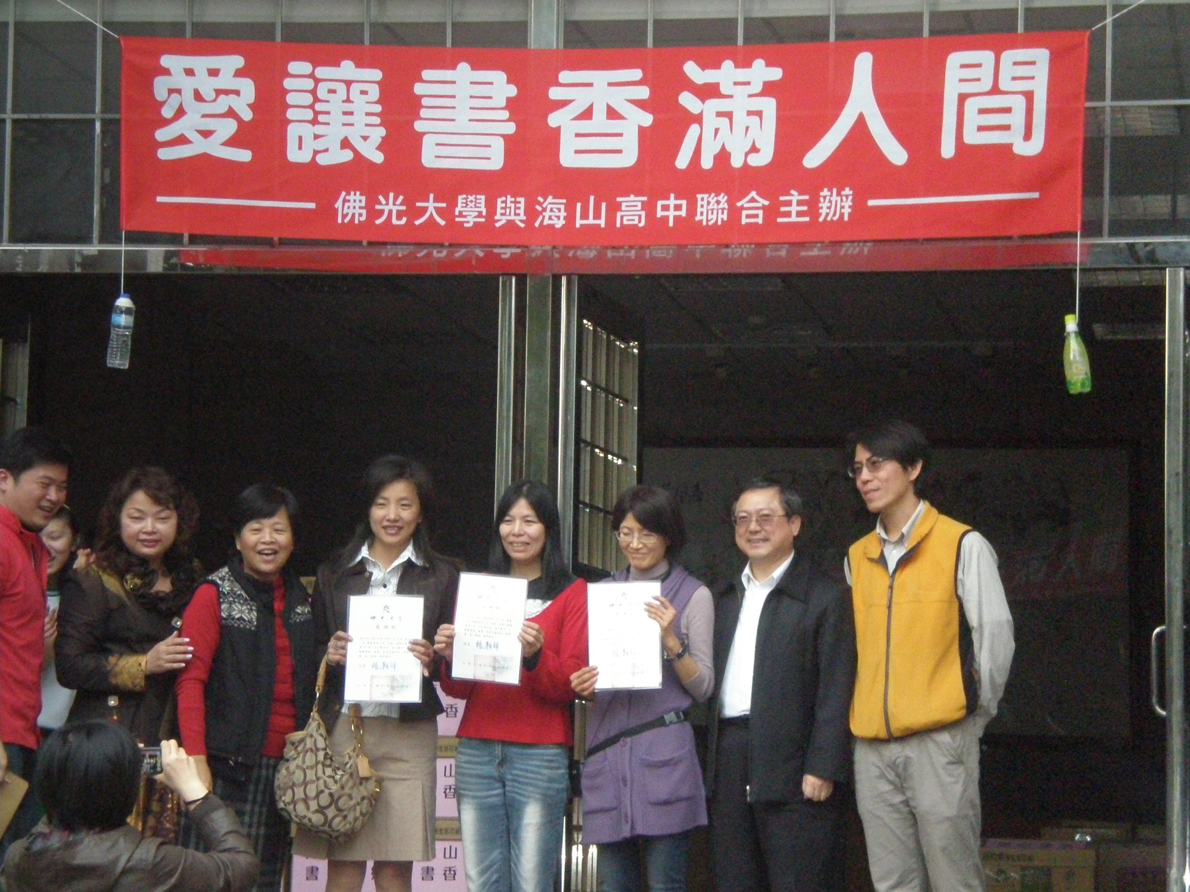
厲害吧~我們捐了8百多本喔

Slide 13
讓我們有個很棒的一學期喔 ！
703的孩子們要和老師繼續幸福下去喔

